Slide 1
سخت افزارهای برنامه پذیر (MPGA , FPGA) بخش اول
دانشکده مهندسی برق و کامپیوتر
گروه مهندسی کامپیوتر
زمستان 1399

Slide 2
فصل ششم: سخت افزارهای برنامه پذیر
MPGA
FPGA
مقايسه FPGA و MPGA
مقایسه FPGA و CPLD
انواع FPGA
بر اساس ساختار منابع اتصالي
بر اساس نوع عناصر منطقی برنامه‌پذیر
بر اساس آرايش بلوک‌های منطقی برنامه‌پذير
کاربردهای FPGA
شركت‌هاي سازندة FPGA

Slide 3
آراية دروازه هاي برنامه پذير نقابی (MPGA)
جهت پیاده سازی مدارات منطقی بزرگ
روش نیمه سفارشی
MPGA تراشه نیمه آماده که در آن عملیات ساخت تا آنجایی که مستقل از طرح نهایی است انجام شده (آماده برای سفارشی کردن)
MPGA آرایه ای از ترانزیستورهاست که مي تواند جهت پیاده سازی هر مدار مطلوب به هم متصل شوند
اتصالات بوسیله لایه فلزی و در کارخانه
نسبت به FPGA
قیمت مناسب (به شرط تولید طرح به تعداد زیاد)
سرعت بیشتر (منظور سرعت مدار است)
انعطاف کمتر
در مقایسه با (ASIC) زمان عرضه به بازار کمتر

Slide 4
آراية دروازه هاي قابل برنامه ريزي ميداني (FPGA)
اولین FPGA در سال 1985 بوسیله شرکت Xilinx
قابل پیکر بندی توسط استفاده کننده نهایی
هزینه و زمان ساخت پایین
آرایه دو بعدی از بلوک های منطقی که می توانند بوسیله یک سری منابع اتصالی موجود در آن به هم متصل شوند
منابع اتصالی
یک سری قطعه سیم با طول متفاوت
یک سری سویچ برنامه پذیر
بلوکهای منطقی
ساختار متفاوت lookup table یا multiplexer يا PAL

Slide 5
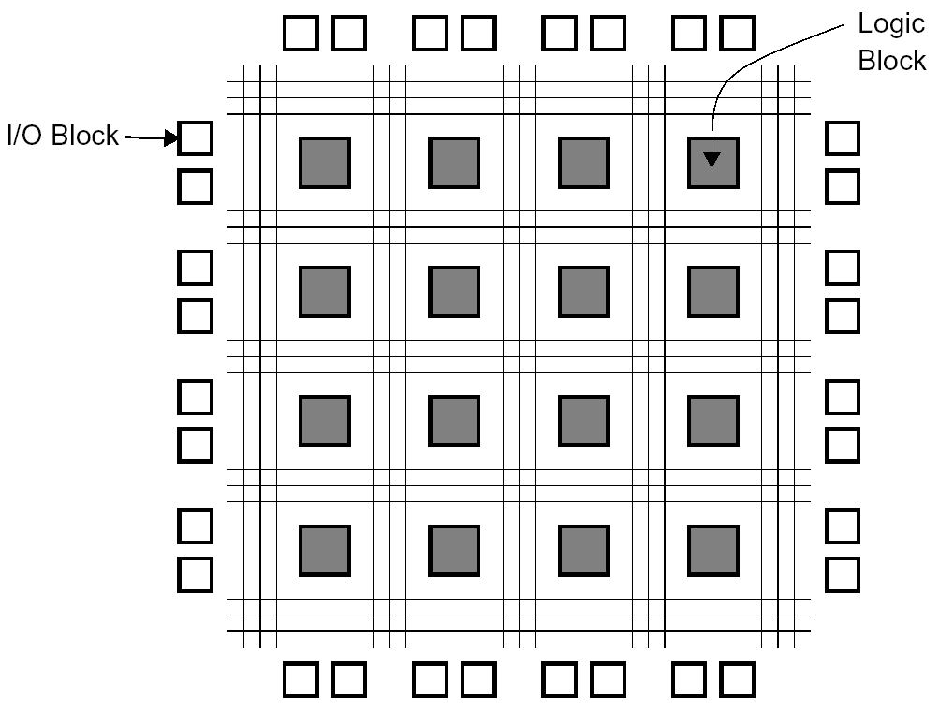
شمای کلی یک FPGA

Slide 6
مقايسه FPGA و MPGA
مزایای عمدهFPGA در مقابل MPGA
قابلیت برنامه ریزی آن توسط کاربر
قابلیت برنامه ریزی مجدد (انعطاف پذیری)
مناسب برای ایجاد نمونه اولیه
برای تولید با تعداد کم نیز مقرون به صرفه
دو عیب اصلی FPGA در مقابل MPGA
سرعت کمتر (تاخیر انتشار سویچ های برنامه پذیر) سه برابر
چگالی منطقی کمتر (حجم سویچ های برنامه پذیر) 8 تا 12 برابر
گرانتر

Slide 7
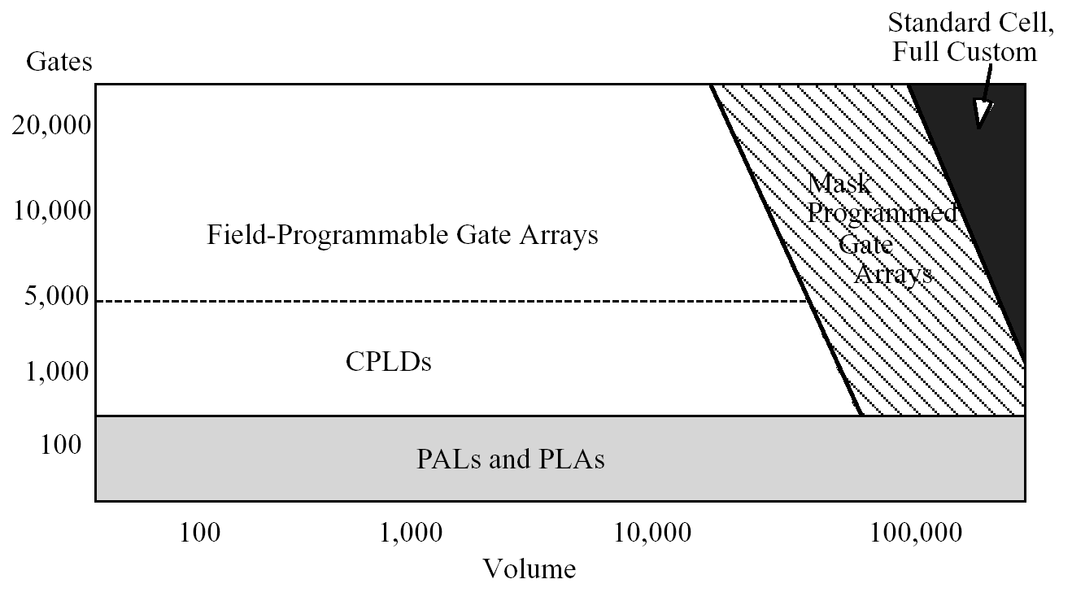
نمودار انتخاب تراشه بر حسب حجم تولید و حجم مدار

Slide 8
مقایسه FPGA و CPLD
FPGA ها شامل ‌تعداد بیشتری بلوك، فليپ فلاپ و گيت
FPGA ها عموما مبتنی برRAM و CPLD ها مبتنی بر EEPROM
CPLD ها داراي تاخير انتشاري كمتري نسبت به FPGA
قدرت پردازش FPGA فوق العاده بالا بعلت وجود منابع مخصوص جهت طراحي شمارنده ها و توابع محاسباتي خاص
FPGA ها براي طراحي هاي فوق العاده پيچيده ديجيتال
تفاوت سازمان بلوک های برنامه پذیر در FPGA با CPLD و SPLD

Slide 9
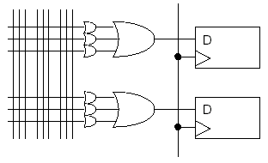
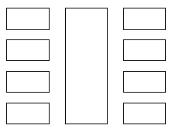
آرایش کلی انواع تراشه های برنامه پذیر
CPLD FPGA SPLD

Slide 10
ساختار منابع اتصالي
منابع اتصالی:
یک سری سویچ برنامه پذیر
یک سری قطعه سیم با طول متفاوت
سویچ های برنامه پذیر
با استفاده از فيوز
با استفاده از آنتی فیوز
یک سری ترانزیستور که بوسیله EPROM كنترل مي شود
یک سری ترانزیستور که بوسیله EEPROM كنترل مي شود
یک سری ترانزیستور که بوسیله سلول های SRAM كنترل مي شود

Slide 11
ساختار مبتنی بر فيوز
فيوز يك اتصال فلزي بسيار نازك است كه در اثر عبور جريان ذوب شده و از بين مي رود
در حالت عادی اتصال کوتاه – با برنامه ریزی اتصال باز
سویچ های اولیه از این نوع بودند
کاربرد در PLA وPROM
رفته رفته جای خود را به تکنولوژیCMOS و SRAM وAnti Fuse

Slide 12
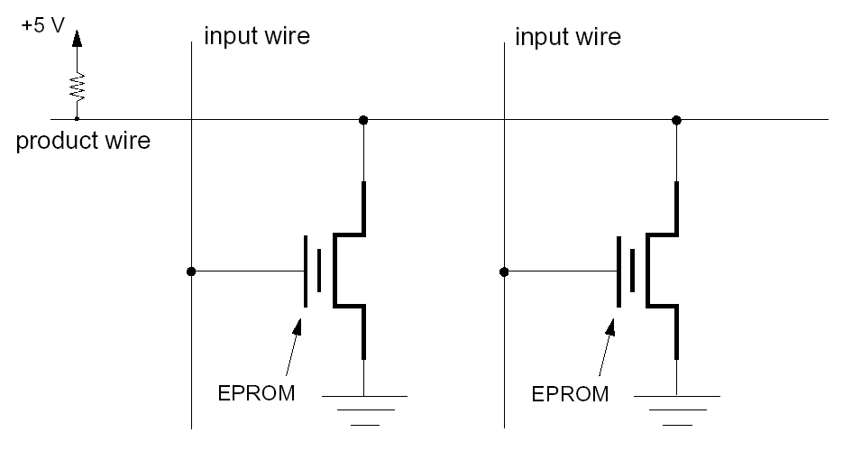
تكنولوژي گیت شناور (EPROM و EEPROM )
درEEPROM بجاي نور ماوراي بنفش يك سيگنال الكتريكي شارژ گيت شناور را تخليه مي كند
کاربرد در CPLD ها و نيز بسياري از SPLD ها

Slide 13
سویچ های مبتنی بر SRAM
کاربرد در FPGA
هر ترانزیستور بوسیله یک سلول SRAM کنترل می شود
برنامه ریزی سویچ ها = مقدار دهی به این سلول ها
مقدار یک = ترانزیستور روشن
مقدار صفر = ترانزیستور خاموش

Slide 14
انواع سویچ مبتنی بر SRAM
نقطه شکست
یک ترانزیستور که یک رشته سیم را به دو بخش تقسیم کرده
در صورتی که ترانزیستور روشن شود یک سیم یک تکه خواهیم داشت.
به هر تکه سیم یک Segment گویند
به چند تکه سیم که در یک خط راست قرار گرفته یک Track گویند

Slide 15
انواع سویچ مبتنی بر SRAM
نقطه تقاطع
یک ترانزیستور که امکان اتصال دو رشته سیم متقاطع را فراهم مي کند
در صورتی که ترانزیستور خاموش باشد دو رشته سیم از روی هم عبور کرده اند

Slide 16
انواع سویچ مبتنی بر SRAM
انتخاب کننده (Multiplexer)
دو ترانزیستور که با یک سلول ولی بطور معکوس، کنترل می شوند
امکان اتصال یکی از دو رشته سیم را به رشته سیم سوم فراهم می کنند
انتخاب کننده با ابعاد بزرگتر نیز نوعی سویچ است
که به تعداد بیشتری سلول SRAM نياز دارد

Slide 17
انواع سویچ مبتنی بر SRAM
همه سويه (All-direction)
چهار قطعه سیم از چهار جهت به یک سویچ همه سویه میرسند
شش عدد ترانزیستور که هر کدام با یک سلول SRAM کنترل می شوند
هر یک بطور مستقل مي توانند وصل یا قطع باشند

Slide 18
تكنولوژي آنتي فيوز
در حالت اوليه اتصال باز (قطع) است و پس از برنامه ريزي يك اتصال كوتاه با يك مقاومت كوچك مي شود

Slide 19
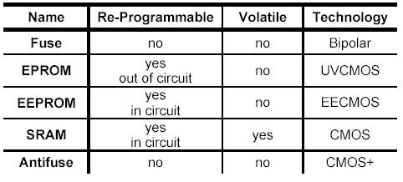
مقايسه تکنولوژی های مختلف ساخت منابع اتصالی

Slide 20
انواع FPGA بر اساس نوع عناصر منطقی برنامه پذیر
1) ساختار مبتنی بر جدول جستجو(LUT)
یک انتخاب کننده با n خط آدرس
تعداد 2^{n} سلول SRAM متصل به ورودي ها
محتواي جدول درستي در SRAM كپي مي شود
برنامه ريزي= مقدار دهي به SRAM
یکn-LUT قابلیت پیاده سازی هر تابع n ورودي را دارد

Slide 21
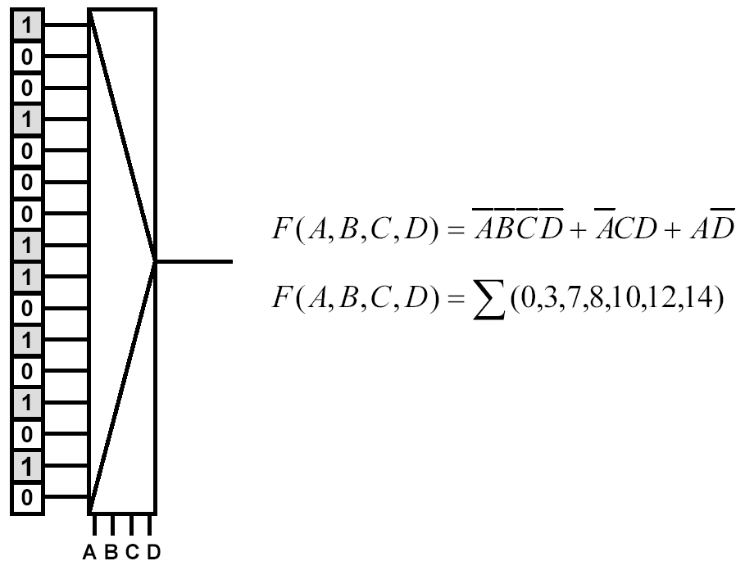
پیاده سازی یک تابع بر اساس جدول جستجو
یک 4-LUT که برای یک تابع چهار ورودی برنامه ریزی شده

Slide 22
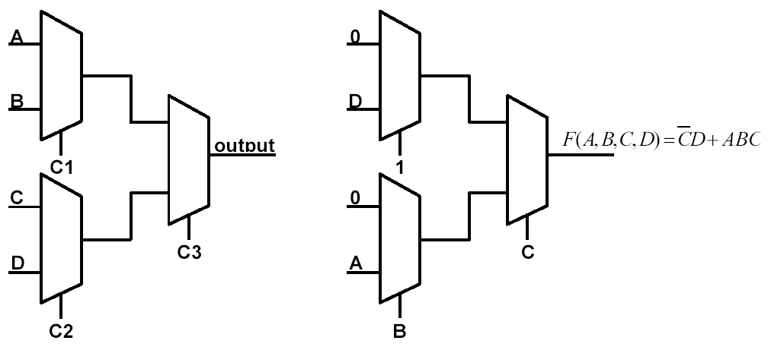
انواع FPGA بر اساس نوع عناصر منطقی برنامه پذیر
2) ساختار مبتنی بر انتخاب کننده (MUX)

Slide 23
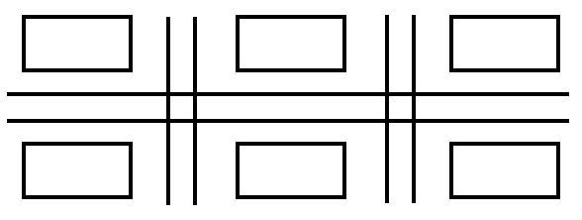
انواع FPGA بر اساس آرايش بلوک های منطقی برنامه پذير
آرایه متقارن Symmetrical array
بلوک های منطقی برنامه پذیر بصورت یک آرایه دو بعدی
خطوط اتصال سیمی بصورت افقی و عمودی بین آنها
آرایش محصولات شركت Xilinix

Slide 24
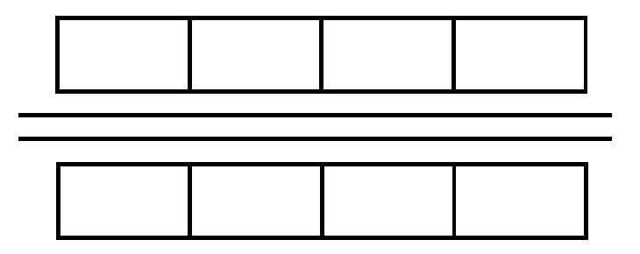
انواع FPGA بر اساس آرايش بلوک های منطقی برنامه پذير
ساختار سطری Row based
بلوک های منطقی برنامه منطقي بصورت سطری
يكسري خطوط اتصالي افقي بين سطر هاي مجاور وجود دارد
آرایش محصولات شرکتActel

Slide 25
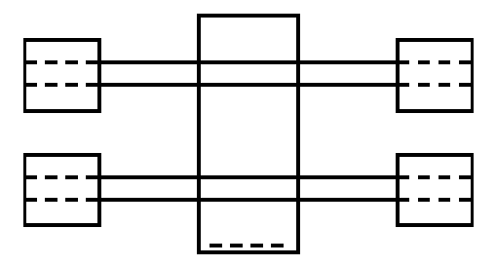
انواع FPGA بر اساس آرايش بلوک های منطقی برنامه پذير
PLD سلسله مراتبی Hierarchical PLD
بسیار شبیه ساختار CPLD ها
آرایش محصولات شرکتALTERA

Slide 26
انواع FPGA بر اساس آرايش بلوک های منطقی برنامه پذير
انبوه دروازه ها Sea-of-gates
دروازه منطقی با قابلیت اتصال به یکدیگر در یک سطح
اتصالات قابل برنامه ریزی بصورت یک لایه روی آن را پوشانده

Slide 27
چند نكته
تنوع شدیدی در FPGA های تولیدی
تنوع ساختار عناصر مداري
تنوع تکنولوژی ساخت منابع اتصالی
آرایش متفاوت بلوک های منطقی
ارائه یک دسته بندی دقیق و الگوی استاندارد غیر ممکن
سازندگان محصولات خود را در خانواده های مختلف دسته بندی
برای شناخت محصولات يك شركت
بررسي معماري هر خانواده بطور عام
بررسي ساختار تراشه بطور خاص
در طراحی خودکار بدلیل استفاده از زبان توصیف و ابزار سنتز، نیازی به دانستن جزئیات ساخت وجود ندارد

